Slide 1
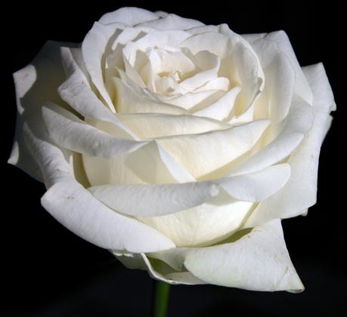
DIE WEIßE ROSE
Met dank aan Cristina Bettati

Slide 2
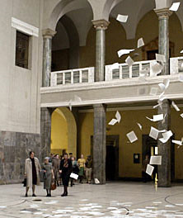
DIE WEIßE ROSE
Verzetsgroep van studenten in München juni 1942-februari 1943
Geïnspireerd door hun christen
Beïnvloed door ervaringen aan het front en berichten van vrienden over massamoorden in Polen en kwaadheid over de deportatie van Joden en tegenstanders van het regime schreven zij pamfletten tegen het Nazi-regime

Slide 3
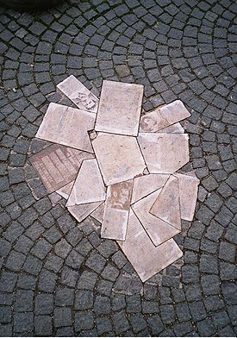
DIE WEIßE ROSE
Leden van Die Weisse Rose
Sophie Scholl (1921-1943)
Hans Scholl (1918 -1943)
Alexander Schmorell (1917-1943)
Christoph Probst (1919-1943)
Willi Graf (1918-1943)
Kurt Huber (1893-1943)

Slide 4
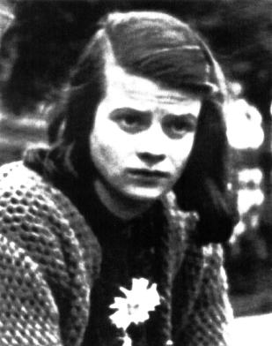
DIE WEIßE ROSE
Sophie Scholl (1921-1943)
Mei 1942: Studie Biologie en Filosofie in München Haar vriend, Fritz Hartnagel, is in opleiding voor beroepsofficier. In brieven aan hem vraagt zij vaak naar zijn rol als soldaat en verklaar zij hem haar kritische houding: „Ich kann es nicht begreifen, dass nun dauernd Menschen in Lebensgefahr gebracht werden von anderen Menschen. Ich kann es nie begreifen und ich finde es entsetzlich. Sag nicht, es ist für’s Vaterland!“. (5 september 1939)

Slide 5
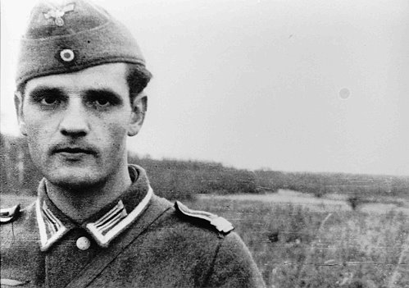
DIE WEIßE ROSE
Hans Scholl
Na het vervullen van zijn militaire diensplicht gaat hij in 1939 medicijnen studeren in München. In 1940 moet hij als hospik naar het front.
Onder de indruk van de ellende die oorlog veroorzaakt besluit hij in het verzet te
Tussen 27 juni und 12 Juli 1942 schrijven en verzenden hij en Alexander Schmorell de eerste vier pamfletten.
Hans aan het Oostfront, zomer 1942

Slide 6
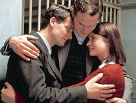
DIE WEIßE ROSE
Op 18 februari 1943 worden Hans en Sophie in de universiteit betrapt op het verspreiden van pamfletten en gearresteerd
Tijdens zijn verhoor verklaart Hans dat hij zich verplicht voelde in het verzet te gaan omdat hij niet onverschilledig tegenover het lot van zijn land stond .
Zijn laatste woorden waren: ES LEBE DIE FREIHEIT!

Slide 7
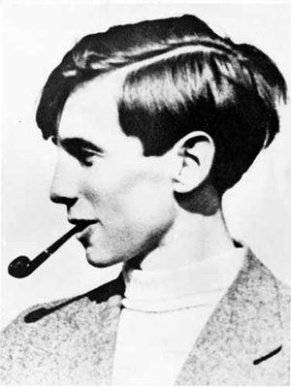
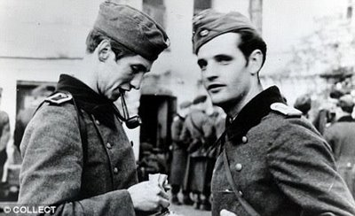
DIE WEIßE ROSE
Alexander Schmorell
De opleiding van Alexander Schmorell tot soldaat stroken niet met zijn verlangen naar vrijheid en onafhankelijkheid
Als student medicijnen in München leert hij Hans en Willi kennen
Hij is van het begin af aan betrokken bij Die Weißen Rose
Na de arrestatie van Hans en Sophie probeert hij onder te duiken op het platteland. Hij moet echter terugkeren naar München waar hij wordt gezocht.
Alexander Schmorell (links) en Hans Scholl.

Slide 8
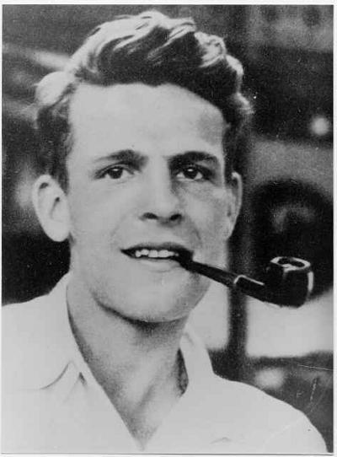
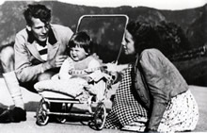
DIE WEIßE ROSE
Christoph Probst
Na de arbeitsdienst en militaire dienst begint Christoph Probst in 1939 aan zijn medicijnenstudie in München.
Op 21-jarige leeftijd trouwde hij met Herta Dohrn.
In Die Weisse Rose bleef bij op de achtergrond, omdat hij zijn verantwoordelijkheid tegenover zijn gezin voelde.
Hans en Sophie Scholl probeerden tevergeefs zoveel mogelijk schuld op zich te nemen om Probst te redden.
Kort voor zijn executie liet Probst zich katholiek dopen

Slide 9
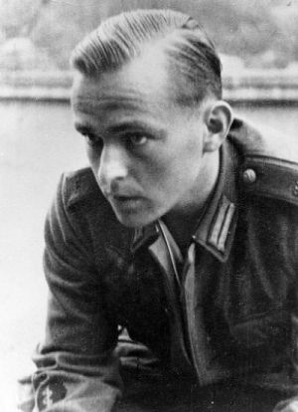
DIE WEIßE ROSE
Willi Graf
Willi Graf is al vanaf zijn jeugd tegenstander van het Nationaal-Socialisme. Volgens hem moet een christen ook politiek denken en handelen
Als medicijnen student in Bonn moet hij dienstnemen en hij vecht zowel aan het West- als aan het Oostfront.
Na zijn arrestatie wordt hij geregeld door de Gestapo verhoord: hij moet namen van tegenstanders van het Nationaal-Socialsime verraden, maar hij zwijgt.
In een afscheidsbrief aan zijn zuster Annalise schrijft hij: “Sie sollen weitertragen, was wir begonnen haben”.

Slide 10
DIE WEIßE ROSE
Kurt Huber
Kurt Huber was hoogleraar psychologie en filosofie aan de universiteit van Munchen.
Hij maakte zich kwaad over het feit dat niet de Bolsjewieken, maar zijn eigen landgenoten en zijn eigen regering systematisch ,mensen vermoordden. Van patriot werd hij daarom tegenstander van het nazi-regime.
Hij schrijft het laatste pamflet
Sterke en moedige tegenstander van rechter Roland Freisler, die hem zijn doctorstitel afneemt.

Slide 11
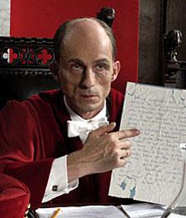
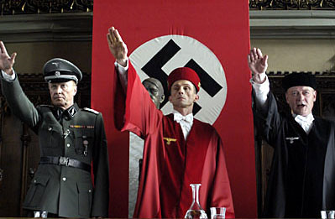
DIE WEIßE ROSE
Alle leden zijn door Roland Freisler van het Volksgerichtshof veroordeeld tot de dood door de guillotine

Slide 12
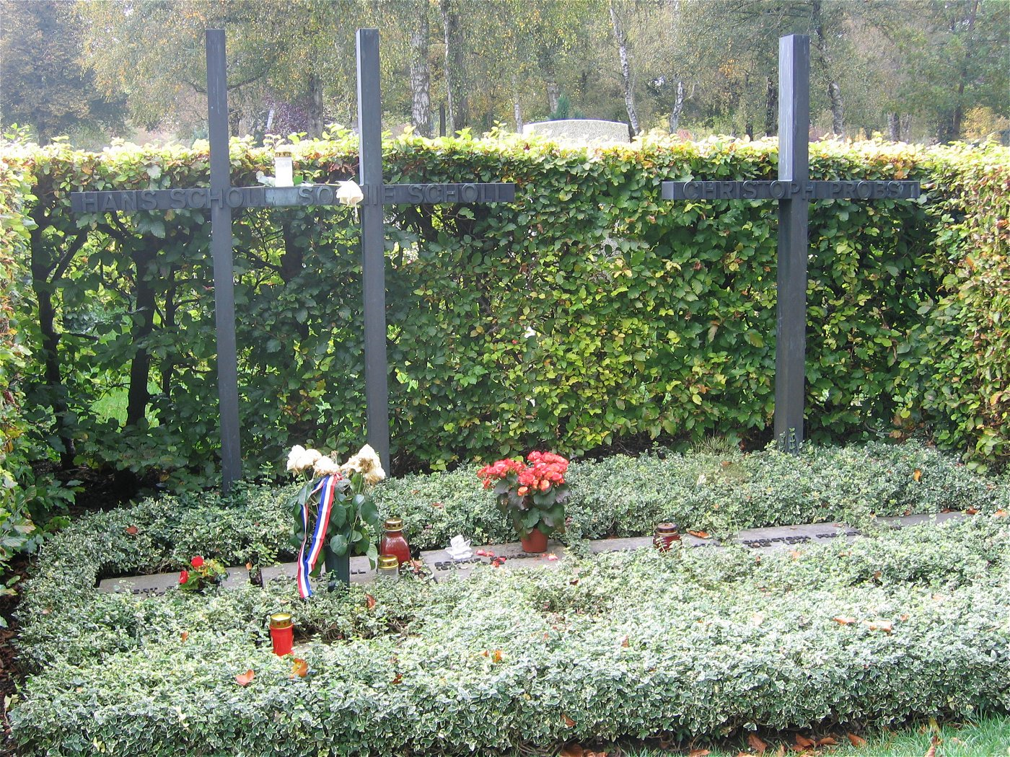
DIE WEIßE ROSE
Graf van Hans en Sophie Scholl and Christoph Probst

